Slide 1
QPEplus業務說明
威志
2023/03/29

Slide 2
使用工具
Anaconda (Python)
conda install pydantic
Visual Studio Code
DBeaver (MySQL)
QGIS

Slide 3
目錄說明
主目錄：C:\Users\wjchen\Documents\QPEplus\
系統介紹：memo\
測試的原始資料：data\
雷達產品：grid\
模式產品：model\
前端顯示json：sectiondisplay_file\
Shapefiles：shp\
GeoJSON：geojson\
專案目錄：字首大寫之目錄

Slide 4
新增底圖
大規模崩塌潛勢區

Slide 5
新增底圖 大規模崩塌潛勢區
將水保局寄來的shapefiles放在
shp\Agency\SWCB_collapse\
使用QGIS開啟

Slide 6
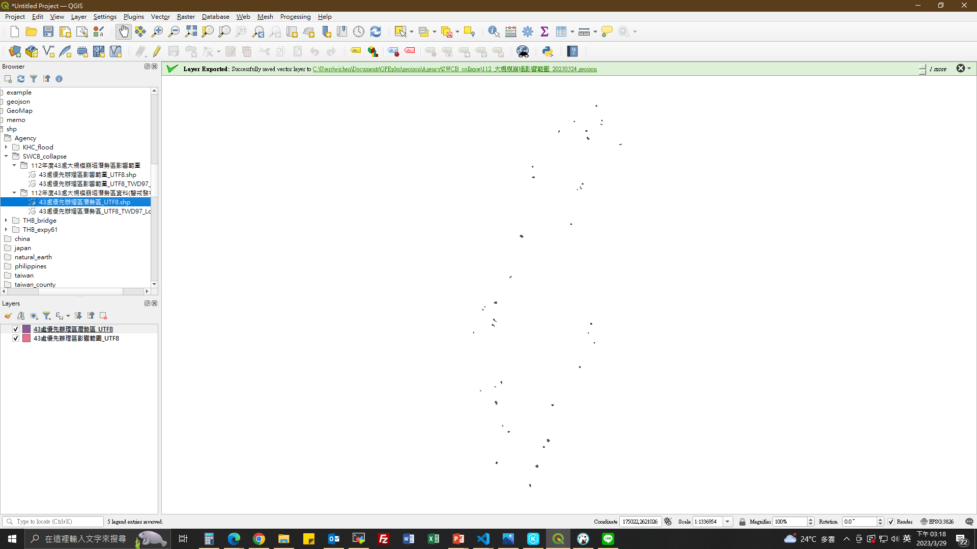
確認座標系統編號

Slide 7

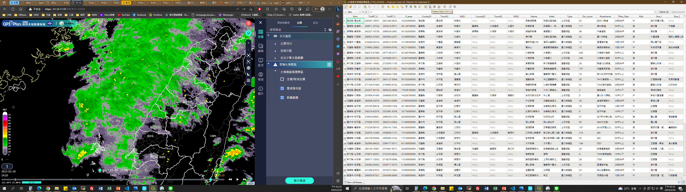
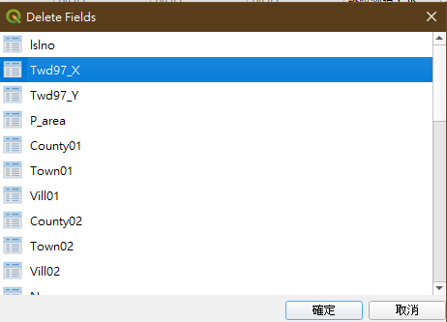
刪除非必要資訊
4. 點選Delete field
3. 點選Toggle editing mode
2. 開啟屬性表
5. 點選欄位
按確定以刪除
1. 選擇圖層按右鍵

Slide 8
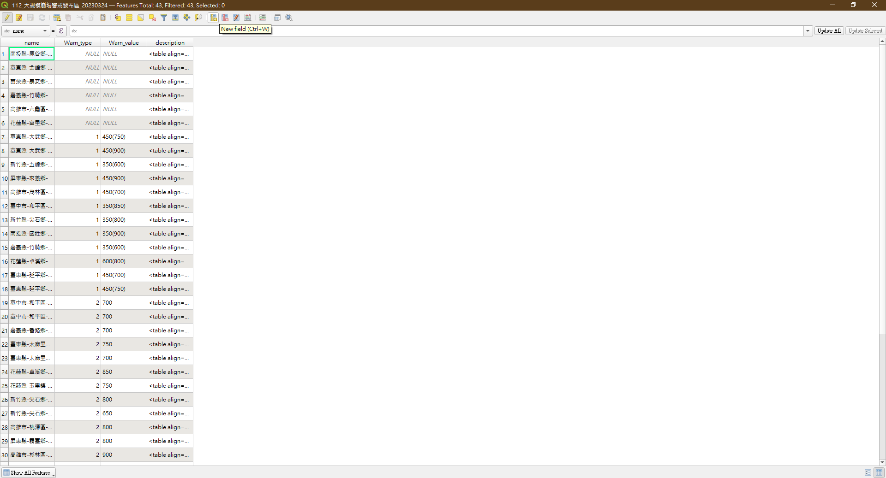
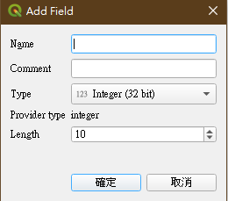
新增警戒資訊
參考：\\61.56.11.35\qpeplus\001.Qplus客製化\003.水文\水保局\大崩警戒發布.pptx
4. 點選New field
(3. 點選Toggle editing mode)
5. 新增欄位訊息
2. 開啟屬性表
例如：
新增Warn_type(警戒類型)、
Warn_value(警戒值)
1. 選擇圖層按右鍵

Slide 9
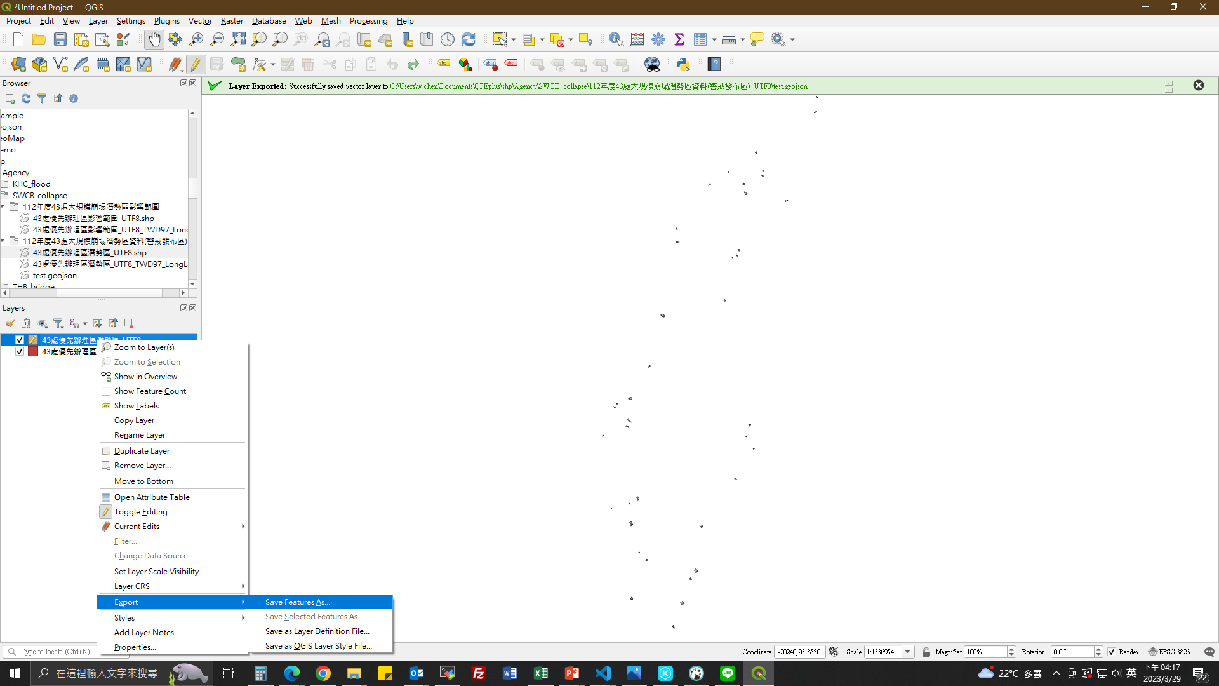
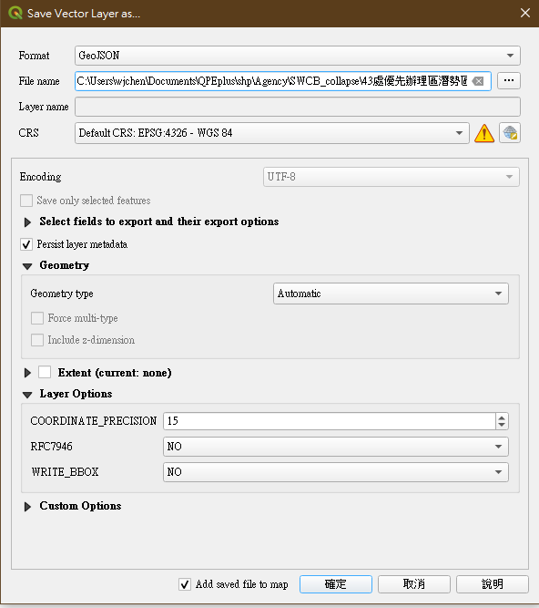
轉座標並輸出成GeoJSON
3. 選擇格式：GeoJSON
4. 選擇目錄及輸入檔案名稱
5. 選擇座標系統：WGS 84
常用座標EPSG：
# WGS84-Longlat (EPSG:4326)
# TWD97-Longlat (EPSG:3824)
# TWD67-Longlat (EPSG:3821)
# TWD97-TM2, lon0=121 (EPSG:3826)
# TWD67-TM2, lon0=121 (EPSG:3828)
1. 選擇圖層按右鍵
2. 選擇輸出>儲存成…
轉換前座標系統：TWD97

Slide 10
新增底圖風格 GeoMap\add_style_description_geojson.py
在命令提示字元中執行
python -u "c:\Users\wjchen\Documents\QPEplus\GeoMap\add_style_description_geojson.py" -a "{'color_line': '#ff0000', 'fill_opacity': 0.5}" -p "{'Warn_type': '警戒類型','Warn_value': '警戒值(mm)'}" --add_description "c:\Users\wjchen\Documents\QPEplus\geojson\Agency\SWCB_collapse\112_大規模崩塌警戒發布區_20230324.geojson"

Slide 11
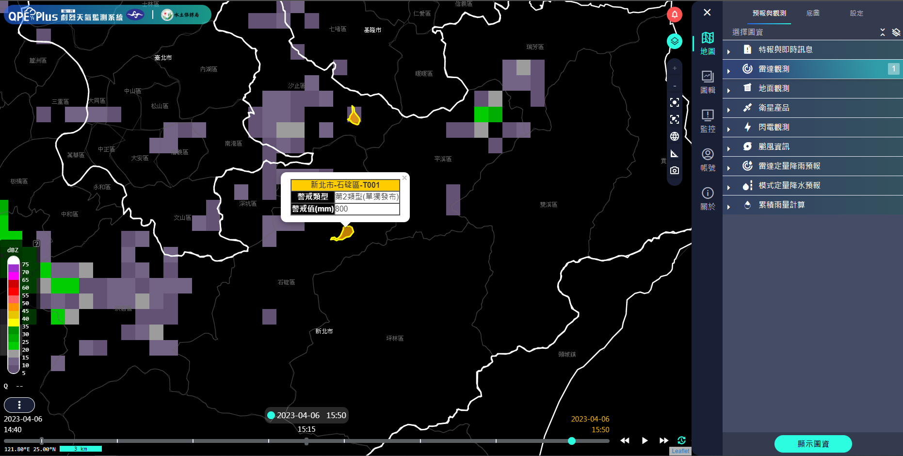
「欄位名稱」對應「中文」：
-p, --update_properties
e.g. "{'Warn_type': '警戒類型','Warn_value': '警戒值(mm)'}"
開啟popup：
--add_description
指定標題欄位：
-t, --title_key
e.g. lslno
(預設為name，可不指定)
新增底圖風格：
-a, --add_styles
e.g. "{'color_line': '#ff0000', 'fill_opacity': 0.5}"

Slide 12
傳送至Docker
sudo docker cp /home/cwj/QPEplus/geojson/112_大規模崩塌警戒發布區_20230324.geojson qpesums_web:/qpesums_web/static-serve/data/geomap/swbc/112_大規模崩塌警戒發布區_20230324.geojson

